Slide 1
Techniques neurophysiologiques
non conventionnelles
F. Wang

Slide 2
Techniques neurophysiologiques
conventionnelles
Electromyographie
Conduction nerveuse sensitive périphérique (neurographie sensitive) et centrale (PES)
Conduction nerveuse motrice périphérique (neurographie motrice : LDM, VCM, F) et centrale (PEM)
Transmission neuromusculaire : décréments

Slide 3
Exploration
du SNA

Slide 4
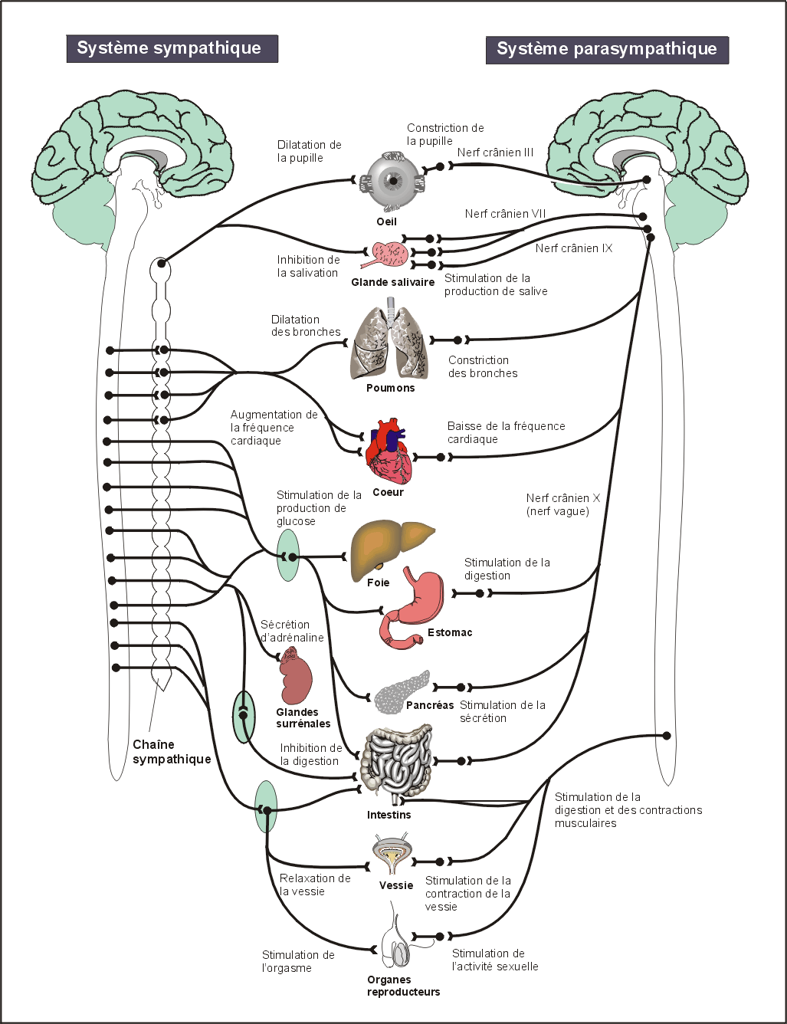
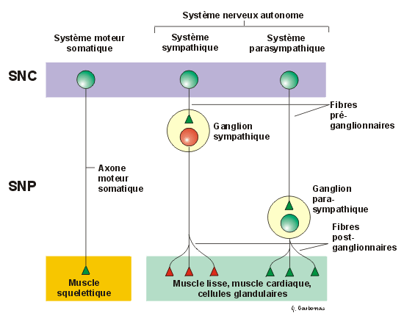

Slide 5
TST

Slide 6
Conduction physiologique
C
E
P

Slide 7
Conduction neuro-physiologique
Stimulation nerveuse percutanée
C
E
P

Slide 8
C
E
P
Stimulation au poignet P
Pas de désynchronisation

Slide 9
C
E
P
Stimulation au point d’Erb E
Peu de désynchronisation

Slide 10
C
E
P
Stimulation magnétique corticale C
Désynchronisation des efférences motrices

Slide 11
Différence de taille des réponses
P vs C
P
C
désynchronisation des efférences motrices ?
atteinte centrale : perte axonale ou BC ?

Slide 12
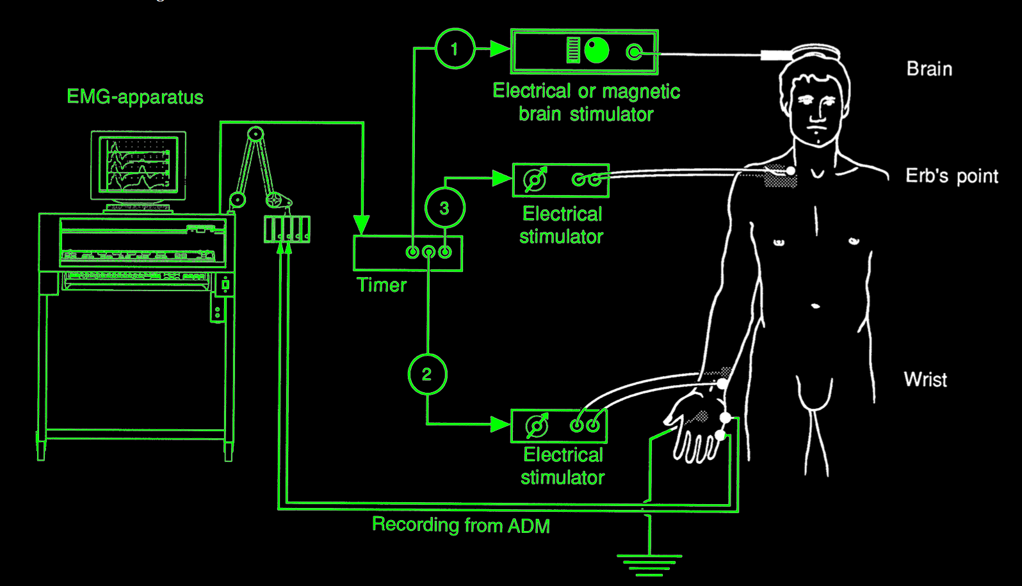
La Triple STimulation (TST)

Slide 13
Principe de la TST
C
E
P
Stimulation magnétique corticale C

Slide 14
C
E
P
Stimulation au poignet P
avec un délai 1 ÷ C = temps de conduction C-P
=> collision des influx antérogrades C - et rétrogrades P

Slide 15
C
E
P
Stimulation au point d’Erb E
avec un délai 2 ÷ C = délai 1 + temps de conduction E-P
=> réponse motrice non désynchronisée dont la taille est = à celle de la réponse après stimulation simple au point d’Erb

Slide 16
Atteinte centrale
C
E
P
Stimulation magnétique corticale C

Slide 17
C
E
P
Stimulation au poignet P
avec un délai 1 ÷ C = temps de conduction C-P
=> collision 3/5 des influx antérogrades C - et rétrogrades P

Slide 18
C
E
P
Stimulation au point d’Erb E
avec un délai 2 ÷ C = délai 1 + temps de conduction E-P
=> réponse motrice non désynchronisée dont la taille est < à celle de la réponse après stimulation simple au point d’Erb

Slide 19
C
E
P
P
E
C
E-P
E-P-E
C-P-E
Atteinte centrale
C-P-E
6

Slide 20
TST
Pas de perte axonale
Perte axonale (30%)
ADM

Slide 21
TST contrôle TST test
ADM

Slide 22
TST contrôle / TST test
contrôle
Perte axonale = TST test/contrôle
test

Slide 23
TST: résumé
Stim 1
Aucune réponse
Si perte axonale = 1ère Collision
(resynchronisation)
Stim 2
1ère réponse
Si perte axonale = 2ème Collision
(perte axonale)
Stim 3
Aucune réponse
2ème réponse
Si perte axonale
Stim 1
Stim 2
Stim 3

Slide 24
TST: indications
SEP : quantification de la perte axonale (ou BC) centrale
SLA : quantification de la perte axonale centrale
Neuropathies à BC : mise en évidence de BC en amont du point d’Erb

